Slide 1

Introducción a la codificación de música utilizando el format de la Music Encoding Initiative (MEI)
Martha E. M. Thomae Elías Postdoctora del Proyecto ECHOES, CESEM y Universidade NOVA de Lisboa
Dra. en Tecnología Musical graduada del Schulich School of Music, McGill University
TEI 2024: Text, Languages and Communities 07 de Octubre del 2024

Slide 2
Antes de hablar de MEI, hablemos de codificación de música: Un ejemplo de codificación de música

Slide 3
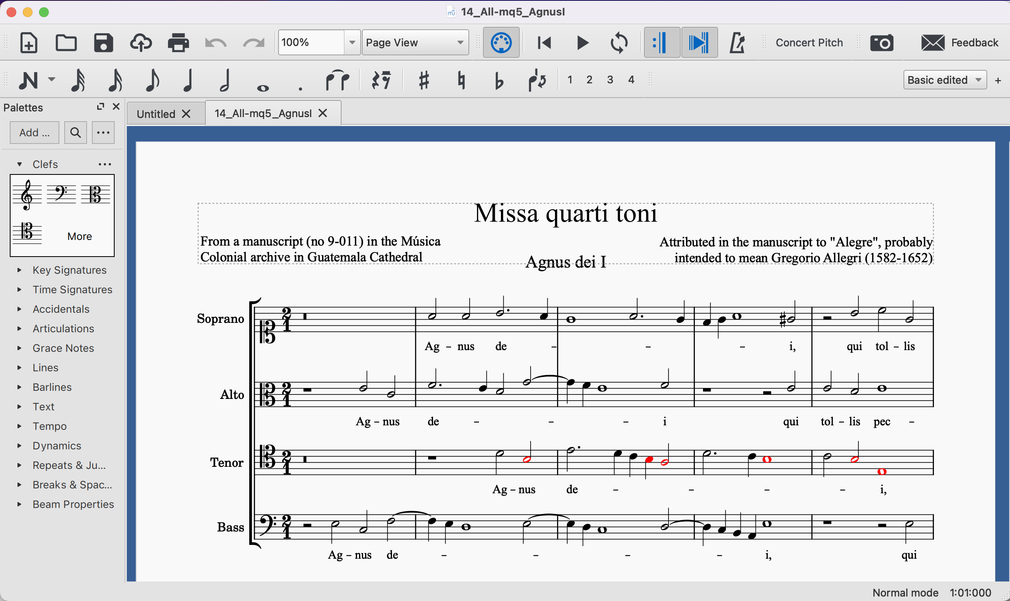

Un ejemplo de un formato de codificación musical
MuseScore

Slide 4


Un ejemplo de un formato de codificación musical
Dorico
Sibelius
Finale
MuseScore

Slide 5

Un ejemplo de un formato de codificación musical
Dorico
Sibelius
Finale
MuseScore
Notes:
Exportar MusicXML

Slide 6
Un ejemplo de un formato de codificación musical
Dorico
Sibelius
Finale
MuseScore
Notes:
Importar MusicXML

Slide 7
Un ejemplo de un formato de codificación musical
MuseScore
Dorico
Sibelius
Finale
MuseScore

Slide 8
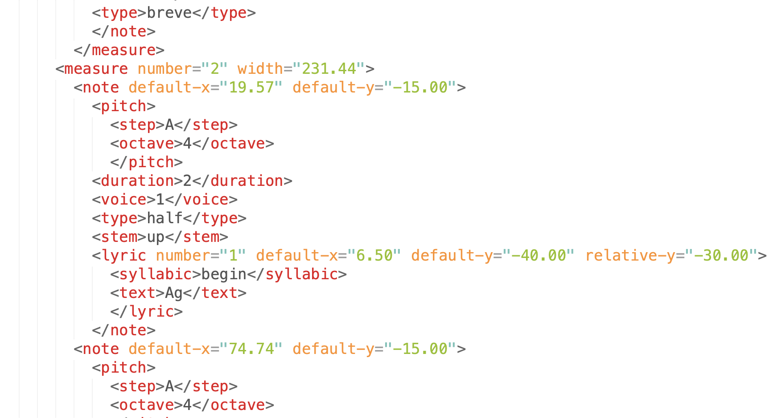
¿Cómo luce un archivo MusicXML?
Formato de intercambio entre aplicaciones musicales (legible por un ordenador)
Se basa en XML que es un lenguaje de etiquetado con una estructura jerárquica
Notes:
Usa un lenguaje de etiquetado (pitch, step, octave, duration) con una estructura jerárquica.

Slide 9
¿Qué es el formato de Music Encoding Initiative (MEI)? y ¿Por qué usarlo?

Slide 10
Music Encoding Initiative (MEI)
Formato/lenguaje para codificar documentos con música (al igual que MusicXML) También se basa en XML:
Estructura y lenguaje de etiquetado muy parecida a la de MusicXML
Legible por un ordenador/máquina
Comunidad que desarrolla dicho formato, muy diversa:
Musicología
Teoría musical
Bibliotecas y archivos musicales
Tecnología musical
El lenguaje MEI responde a las necesidades de esta comunidad

Slide 11
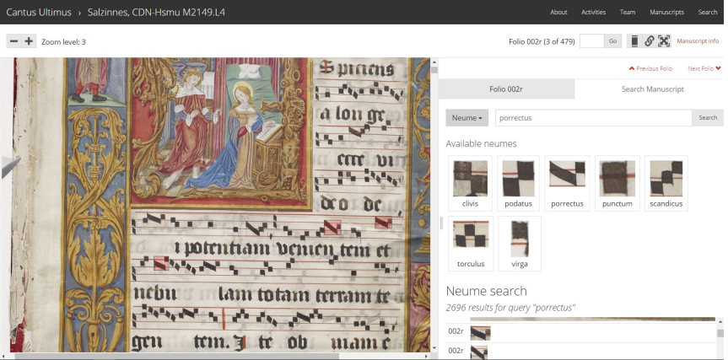
Music Encoding Initiative (MEI)
Además de permitir codificar notación moderna, permite:
Codificar notación de música antigua (por ejemplo: neumas, mensural, tablaturas)
Codificar metadata detallada de una pieza
Establecer enlaces entre la música codificada y la imagen o audio de la pieza
Ediciones críticas de música
Proveer información de análisis musical (intervalos melódicos, armonía, etc.)
Imagen obtenida en https://simssa.ca/assets/files/napoles-simssaxvii.pdf
Notes:
[2] no solo el compositor, la fecha de composición y el nombre de la obra

Slide 12
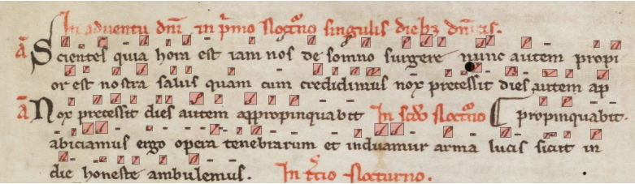
Music Encoding Initiative (MEI)
Además de permitir codificar notación moderna, permite:
Codificar notación de música antigua (por ejemplo: neumas, mensural, tablaturas)
Codificar metadata detallada de una pieza
Establecer enlaces entre la música codificada y la imagen o audio de la pieza
Ediciones críticas de música
Proveer información de análisis musical (intervalos melódicos, armonía, etc.)
Imágenes obtenidas en https://simssa.ca/assets/files/napoles-simssaxvii.pdf
Notes:
[2] no solo el compositor, la fecha de composición y el nombre de la obra

Slide 13
En este tutorial cubriremos los aspectos básicos de MEI y codificaremos nuestro primer archivo MEI ____________________________________________ Más adelante pueden usar las Directrices de MEI y los tutoriales provistos en la página web para continuar aprendiendo este lenguaje y usarlo para codificar aspectos de su interés o de su área de estudio (notación antigua, metadata, etc.)

Slide 14
En este tutorial cubriremos los aspectos básicos de MEI y codificaremos nuestro primer archivo MEI Sitio web de MEI https://music-encoding.org Tutoriales en español: https://music-encoding.org/resources/tutorials-ES.html (Traducidos del inglés por Alba Bedmar Osma y actualizados por David Rizo, Universidad de Alicante)
Notes:
Parrafo 1, mas info en este capitulo de las directrices, y 3
----1 /2
Todos los parrafos hasta la tarea (inclusive)
----2 /3
“ESPACIOS DE NOMBRE” + TODO - EXCEPTO UN PARENTESIS: “espacios de nombre’ + parrafo 1 (tecnico y ultima linea) + 2ndo + 3ro (sin xpath parentesis, en lugar de eso “atributs y elementos”), mientras das ejemplos + tarea PISTA!!! --- boton de continuar abilitado --- esta apuntando al espacio de nombres de mei, permite que entienda que todo el codigo entrante es de mei (porque pondria ser de musicxml u otra convencion)
-----3 /4
Pistas activadas para seguir
Todo con meiHead y music mas explicado a pedazos
Y compartir pantalla alguien mas para hacer el ejercicio
-----4 /5
Otro tambien compartido por la misma persona
-----5 /6
Primer archivo MEI, el mas minimalista, pero que sigue siendo un archivo MEI valido, que se conforma con el esquema / con las reglas de MEI
Solo hay que adaptarse a la estructura, de abrir y cerrar etiquetas, y cuales etiquetas van dentro de otras → Principios de XML, que son la base de MEI
ULTIMO PUNTITO
==== SIGUIENTE TUTORIAL =====
Empiezo yo otra vez
Estructua de MEI → Codificar musica
Solo el 2ndo parrafo (EL RENDERIZADO)
-----1 /2
TODO hasta la Tarea. Hazlo tu, con “mostrar la pista”
Completar
Luego pedir a alguien mas que comparta la pantalla + cambiar valores para ver como salta la notita.
-----2 /3
Sigue esa persona
Varias notas → siempre es el mismo tipo de nota, una negra, pero diferentes tonos
TODO incluso la tarea
------3 /4
Mismos tonos que antes (no tengo que cambiar pname, ni octave)
Lo que hay que cambiar son las duraciones
LA PARTE DE DOTS (ultima oracion de la tarea)
------4 /5
PARRAFO 1!
=======
MOSTRAR CODIFFICACION COMPLETA !!!!

Slide 15
Estructura básica de un archivo MEI

Slide 16

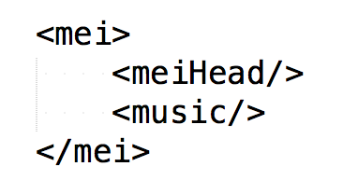
Estructura básica de un archivo MEI
Metadatos
Música
Notes:
In MEI, as in any XML structure, you ALWAYS have a "root element"
So, an element that contains all other elements
The root element for MEI is this tag called "<mei>"
This root <mei> element has TWO children
<meiHead> & <music>

Slide 17
Estructura básica de un archivo MEI
Metadatos
Notes:
In MEI, as in any XML structure, you ALWAYS have a "root element"
So, an element that contains all other elements
The root element for MEI is this tag called "<mei>"
This root <mei> element has TWO children
<meiHead> & <music>

Slide 18
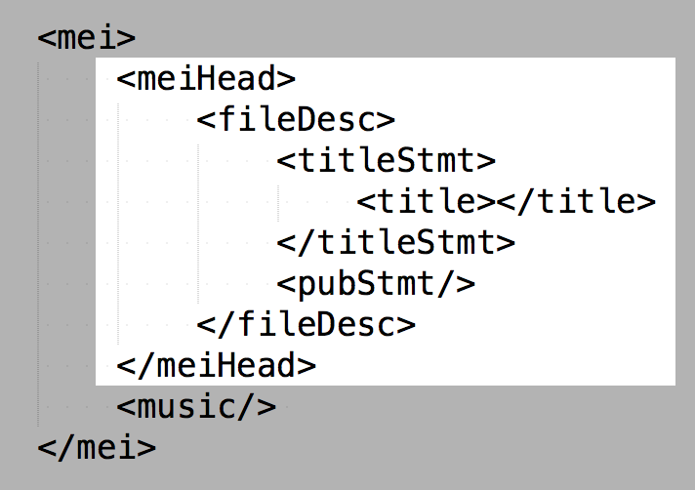
Elementos básicos de <meiHead>
TUTORIALES
https://music-encoding.org/ resources/tutorials-ES.html
PRINCIPIANTES: Fundamentos de XML y estructura minima de MEI
Estructura externa básica de un documento MEI válido
Notes:
This is the bare minimum structure for <meiHead>
THIS, FROM BEGINNING TO END:
the <mei> root element with the <meiHead> and the <music> element as children, and with this bare minimum structure within <meiHead>
IS THE MINIMAL / THE MOST BASIC STRUCTURE YOU NEED FOR AN MEI FILE.
AND THEN YOU CAN BUILD UPON THIS BASIC STRUCTURE TO ENCODE MORE DETAILS. BUT THIS IS THE MINIMUM YOU NEED.
[CLICK!] [TUTORIAL]
It will guide you step-by-step on building this minimal MEI file structure
And it will give you the description of each of these elements
[AFTER]
This (with XMLNS [click!]) is the outermost basic structure …
[AFTER 2]
You want more than a basic structure
You want to encode music
And as of now we have seen the basic elements in <meiHead>
-------------------------------------------------------------------------------
[In Tutorial – 1st]
“File Description” element:
direct child element of <meiHead>
provides for a full bibliographic description of a MEI file
“Tittle Statement” element:
A container element for title and responsibility meta-data (composer, arranger, etc.)
The title of a bibliographic entity is given via its mandatory sub-element <title>
“Publication Statement” element:
A container element for information regarding the publication or distribution of a bibliographic item, including the publisher's name and address, the date of publication, and other relevant details
[In Tutorial – 2nd]
What was missing?
@xmlns
What is it?
Defined the name-space being used.
Useful because…
[In Tutorial – 3rd]
MEI-CONFORMANT:
It conforms with the pre-established rules on how to encode an MEI file 🡪 this is, it conforms with the MEI schema
Basic structure of a “VALID” MEI file
[In Tutorial – 4th – LAST]
You have just written a valid MEI file and successfully finished this tutorial. You should be able now:
to understand the basic principles of XML and how it is the basis for MEI
to identify and to write the outermost basic structure of an MEI-conformant document including its title
to differentiate between two main sections of a MEI file responsible for metadata information (<meiHead>) or information about the musical content (<music>).

Slide 19
Estructura básica de un archivo MEI
Música
Notes:
In MEI, as in any XML structure, you ALWAYS have a "root element"
So, an element that contains all other elements
The root element for MEI is this tag called "<mei>"
This root <mei> element has TWO children
<meiHead> & <music>

Slide 20
Estructura básica de un archivo MEI
Música
TUTORIALES
https://music-encoding.org/ resources/tutorials-ES.html
PRINCIPIANTES: Iniciación rápida
Breve tutorial para empezar a codificar notas
Notes:
In MEI, as in any XML structure, you ALWAYS have a "root element"
So, an element that contains all other elements
The root element for MEI is this tag called "<mei>"
This root <mei> element has TWO children
<meiHead> & <music>

Slide 21
¿Pero cómo llego del elemento <music> a codificar las notas? ¿Dónde establecimos la clave de sol del pentagrama que aparece en el tutorial? ¿Cuál es la estructura interna del elemento <music>?

Slide 22
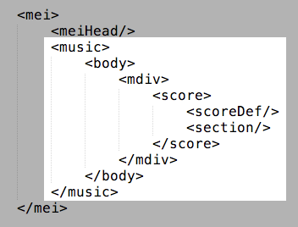
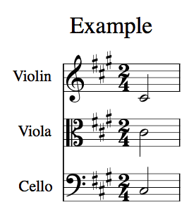
Elementos básicos de <music>
“Metadatos,” pero respecto a las voces
Contenido musical (e.g., notas)
Notes:
This is the basic structure of the music element
<music> will have a child <body> ...
Regardless of which piece of music you are encoding, you will always need to provide this structure ( you have to include all these elements )
So, this structure will be the same for all of you regardless of which piece you are entering
BUT the contents of [CLICK!] THESE two elements would vary depending on the music you are encoding.
scoreDef 🡪 “metadata” but for the voices not for the whole work
Section 🡪 actual music content (notes)
Let’s take a look at each of them individually

Slide 23
Elementos básicos de <music>
“Metadatos,” pero respecto a las voces
Notes:
So let's start with <scoreDef>

Slide 24
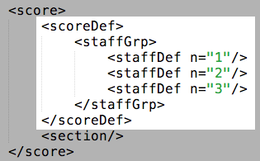
<scoreDef> – Información sobre las voces
Información aplicable a nivel de la partitura (score); es decir, aplicable a todas las voces (o pentagramas)
Meter (tipo de compás)
Key (tonalidad)
Información específica de cada pentagrama (staff); es decir, applicable a cada voz
Clef (clave)
Label (nombre del instrumento)
Número de lineas en el pentagrama (@lines)
@n
Imprescindibles
https://music-encoding.org/guidelines/v5/content/shared.html
Notes:
MEANINGS!
(Structure, with names element names and names-expanded)
Brown box (& go to example box)
<scoreDef> MUST CONTAIN a <staffGrp>
Magenta box (& go to example cicles)
The first occurrence of <staffDef> must indicate the number of staff lines via @lines
Each <staffDef> must contain an @n attribute [ I will explain later its importance ]

Slide 25
Elementos básicos de <music>
Contenido musical (e.g., notas)
Notes:
The section element

Slide 26
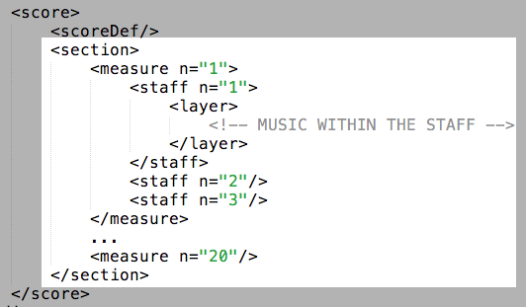
<section> – Contenido musical
https://music-encoding.org/guidelines/v5/content/shared.html
Notes:
Made up of <measures> which are then made up of [CLICK]
<staffs>

Slide 27
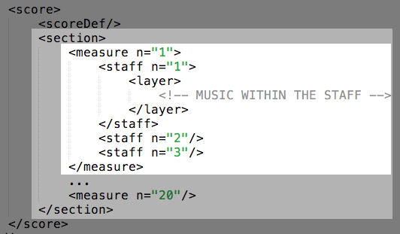
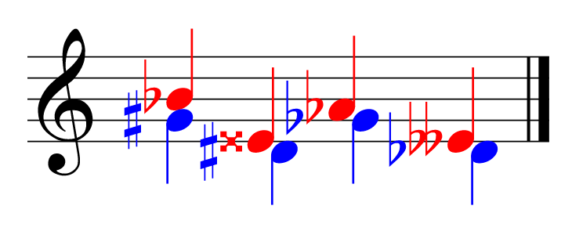
<section> – Contenido musical
<layer n=”1”>
<layer n=”2”>
https://music-encoding.org/guidelines/v5/content/shared.html
Notes:
[After Click] <staffs!>
In each <staff> you HAVE TO HAVE a <layer> element 🡪 HERE IS WHERE THE NOTES GO!
<layer> allows for having different layers (“voices”) in a single staff.
So, FINALLY, lets see how to encode NOTES / RESTS! [ next! ]

Slide 28
Estructura General de un Archivo MEI
“Metadatos,” pero respecto a las voces
TUTORIALES
https://music-encoding.org/ resources/tutorials-ES.html
AVANZADO: Codificación de íncipit
Contenido musical
Notes:
common structure
here (dotted rectangle) --> where your files will look different depending on the music you are encoding

Slide 29
¡Qué bien, estoy aprendiendo MEI! ¿Cómo puedo codificar mi propio archivo de MEI? ¿Dónde puedo codificarlo?

Slide 30

mei-friend
Hay unos cuantos editores disponibles. El que usaremos hoy se llama mei-friend.
Se puede usar en línea en un explorador de internet (Por ejemplo: Chrome o Firefox)
Muestra tanto el código como su renderización
Permite ver cambios en el renderizado cuando se actualiza el código
Tiene funciones de auto-completado (útil para saber qué elementos, atributos, y valores son permitidos)
Permite verificar si el archivo es válido (es decir, si sigue las reglas del esquema de MEI para la codificación de archivos)
https://mei-friend.mdw.ac.at/
Notes:
Acceso a directrices de MEI
Se puede usar en múltiples idiomas, incluyendo español
Abrir la pieza inicial para que vean lo de la renderización, acceso a directrices, español (cuando empecemos verán el auto-completado y validación)
Se puede escuchar

Slide 31
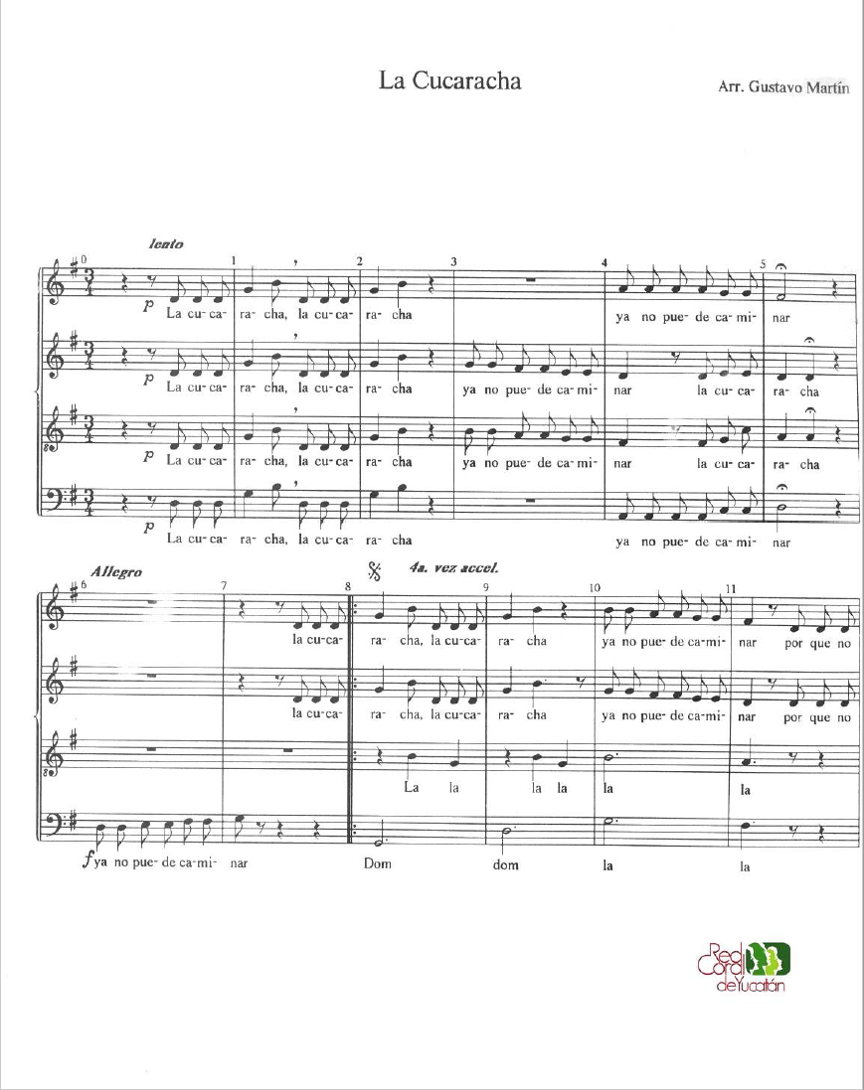

Slide 32
https://mei-friend.mdw.ac.at/
EJERCICIO: Codificar los primeros tres compases de La Cucaracha

Slide 33
https://mei-friend.mdw.ac.at/
Inicio Paso 0: Plantilla

Slide 34
Los editores de XML (tal como mei-friend) cuentan con funciones de auto-completado—desplegando los elementos, atributos y valores permitidos en el archivo—y de validación—verificando si el archivo se conforma a las reglas de codificación del esquema de MEI
Es necesario incluir las siguientes tres líneas antes del elemento raiz <mei>
INSTRUCCIONES DE PROCESAMIENTO DEL ARCHIVO XML
Esquemas para las diferentes notaciones que se pueden codificar en MEI: https://music-encoding.org/resources/schemas.html
1 | <?xml version="1.0" encoding="UTF-8"?>
2 | <?xml-model href="https://music-encoding.org/schema/5.0/mei-all.rng" type="application/xml" schematypens="http://relaxng.org/ns/structure/1.0"?>
3 | <?xml-model href="https://music-encoding.org/schema/5.0./mei-all.rng" type="application/xml" schematypens="http://purl.oclc.org/dsdl/schematron"?>
Notes:
Example in Oxygen (with minimal structure)
Validation (green / red & messages)
(Add more as you go, people will see: ) about list of valid options [elements, attributes, values]
the need of the XML processing instructions
One xml version
Others validation (BOTH are needed)
Go to the schema website (https://music-encoding.org/resources/schemas.html)
You can use the notation-specific schemas (it is actually the most appropriate thing to do)
Show them what happens when changing them (how specific the list goes, and how the valid status of the file changes)
Return to slides and CLICK to show the text of what you just explained

Slide 35
https://mei-friend.mdw.ac.at/
Inicio Paso 0: Plantilla

Slide 36
https://mei-friend.mdw.ac.at/
Empecemos con la primera voz (pentagrama # 1)

Slide 37
https://mei-friend.mdw.ac.at/
Empecemos con la primera voz (pentagrama # 1)

Slide 38
https://mei-friend.mdw.ac.at/
Vamos a la parte de <staffDef> y <scoreDef> que define la información general de las voces

Slide 39
https://mei-friend.mdw.ac.at/
Paso 1: Definir el primer pentagrama (staffDef)
Notes:
<staffDef> contiene la información general de cada pentagrama (staff)

Slide 40
https://mei-friend.mdw.ac.at/
Paso 2: Definir la partitura (scoreDef)
Notes:
<staffDef> contiene la información general de cada pentagrama (staff)

Slide 41
https://mei-friend.mdw.ac.at/
Seguimos con la primera voz (pentagrama # 1)

Slide 42
https://mei-friend.mdw.ac.at/
Vamos a la parte de <section> donde está el contenido musical de la voz

Slide 43
https://mei-friend.mdw.ac.at/
Paso 3: Primer compás

Slide 44
https://mei-friend.mdw.ac.at/
Paso 4: Segundo compás

Slide 45
https://mei-friend.mdw.ac.at/
Paso 5: Tercer compás

Slide 46
https://mei-friend.mdw.ac.at/
Empecemos con la segunda voz (pentagrama # 2)

Slide 47
https://mei-friend.mdw.ac.at/
Empecemos con la segunda voz (pentagrama # 2)

Slide 48
https://mei-friend.mdw.ac.at/
Paso 6: Definir el segundo pentagrama (staffDef con @n=2)
Notes:
<staffDef> contiene la información general de cada pentagrama (staff)

Slide 49
https://mei-friend.mdw.ac.at/
Proseguimos con las notas (vamos a la parte de <section>)

Slide 50
https://mei-friend.mdw.ac.at/
Paso 8: Rellenar el primer compás (mismas notas que el primer pentagrama, copiar y pegar)

Slide 51
https://mei-friend.mdw.ac.at/
Paso 9: Rellenar el segundo y tercer compás (lo mismo, mismas notas que el primer pentagrama, copiar y pegar)

Slide 52
https://mei-friend.mdw.ac.at/
Empecemos con la tercera voz (pentagrama # 3)

Slide 53
https://mei-friend.mdw.ac.at/
Empecemos con la tercera voz (pentagrama # 3)

Slide 54
https://mei-friend.mdw.ac.at/
Paso 10: Definir el tercer pentagrama (staffDef con @n=3)
Notes:
<staffDef> contiene la información general de cada pentagrama (staff)

Slide 55
https://mei-friend.mdw.ac.at/
Proseguimos con las notas (mismas que en los dos pentagramas superiores, pero una octava abajo)

Slide 56
https://mei-friend.mdw.ac.at/
Paso 11: Crear el tercer pentagrama (staff con @n=3) y rellenar todos los compases (mismas notas que la segunda voz, copiar y pegar)

Slide 57
https://mei-friend.mdw.ac.at/
Paso 12: Cambiar la octava de las notas

Slide 58
https://mei-friend.mdw.ac.at/
Empecemos con la cuarta voz (pentagrama # 4)

Slide 59
https://mei-friend.mdw.ac.at/
Empecemos con la cuarta voz (pentagrama # 4)

Slide 60
https://mei-friend.mdw.ac.at/
Paso 13: Definir el cuarto pentagrama (staffDef con @n=4)
Notes:
<staffDef> contiene la información general de cada pentagrama (staff)

Slide 61
https://mei-friend.mdw.ac.at/
Proseguimos con las notas (mismas que en la tercera voz)

Slide 62
https://mei-friend.mdw.ac.at/
Paso 14: Crear el cuarto pentagrama (staff con @n=4) en cada <measure> y rellenar estos compases (mismas notas que la tercera voz, copiar y pegar)

Slide 63





¡Muchas gracias!
martha.thomae@fcsh.unl.pt

Slide 64
Recursos
Sitio principal: https://music-encoding.org/
Directrices: https://music-encoding.org/guidelines/v5/content/index.html
Tutoriales: https://music-encoding.org/resources/tutorials.html
Versión en español: https://music-encoding.org/resources/tutorials-ES.html
Herramientas: https://music-encoding.org/resources/tools.html, incluyendo mei-friend, Verovio y MuseScore
Ejemplos: https://github.com/music-encoding/sample-encodings
Para la versión actual (MEI 5.0): https://github.com/music-encoding/sample-encodings/tree/main/MEI_5.0
Notes:
[2] no solo el compositor, la fecha de composición y el nombre de la obra

Slide 65
https://mei-friend.mdw.ac.at/
Solución – Código de los pasos individuales:
Paso 1: Definir el primer pentagrama (staffDef)
Paso 2: Definir la partitura (scoreDef)
Paso 3: Primer compás
Paso 4: Segundo compás
Paso 5: Tercer compás
Notes:
Start with STAFFDEF:
n=“1”
lines=“5”
clef
.shape=“G”
.line=“2”
Things that are shared with all staves:
keysig="1s” → armadura de tonalidad
meter
.unit=“4”
.count="3”
Pasar plantilla
Explicar
EMPEZAR:
Let’s get into the LAYER of that STAFF and encode the music content (rests and notes)
Rests → only @dur
Notes → @dur, but also pitch and octave
Ahora probemos con el texto (las sílabas)

Slide 66
https://mei-friend.mdw.ac.at/
Solución – Código de los pasos individuales:
Paso 6: Definir el segundo pentagrama (staffDef con @n=2)
Paso 7: Crear el segundo pentagrama (staff con @n=2)
Paso 8: Rellenar el primer compás (mismas notas que el primer pentagrama, copiar y pegar)
Paso 9: Rellenar el segundo y tercer compás (lo mismo)

Slide 67
Solución – Código de los pasos individuales:
Paso 10: Definir el tercer pentagrama (staffDef con @n=3)
Paso 11: Crear el tercer pentagrama (staff con @n=3) y rellenar todos los compases (mismas notas que la segunda voz, copiar y pegar)
Paso 12: Cambiar la octava de las notas
Paso 13: Definir el cuarto pentagrama (staffDef con @n=4)
Paso 14: Crear el cuarto pentagrama (staff con @n=4) en cada <measure> y rellenar estos compases (mismas notas que la tercera voz, copiar y pegar)
Notes:
- Ahora se puede exportar MEI desde MuseScore (antes solo se podia en Sibelius por medio de un plugin, ahora hay uno para MuseScore también)

